Slide 1
22 КВІТНЯ – ВСЕСВІТНІЙ ДЕНЬ ЗЕМЛІ

Slide 2
Починаючи з 1971 року у багатьох країнах світу відзначають Міжнародний день Землі. Перша успішна громадська акція цього дня пройшла у США 22 квітня у 1070 році. А майже століття перед тим, у 1872 році у штаті Небраска (США) секретарем території Джоном Мортоном було запропоновано провести день, що був присвячений озелененню території. Під час першого святкування жителями штату було висаджено понад мільйона дерев. Після такої вдалої масштабної акції цей день було названо “Днем дерев”. У 2009 році Генеральною асамблеєю ООН 22 квітня було проголошено Міжнародним днем Матері-Землі.

Slide 3
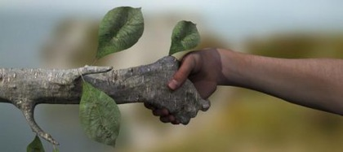
Цей день – нагадування про екологічні катастрофи, день, коли кожна людина має можливість замислитися над тим, що вона може зробити для вирішення екологічних проблем.

Slide 4
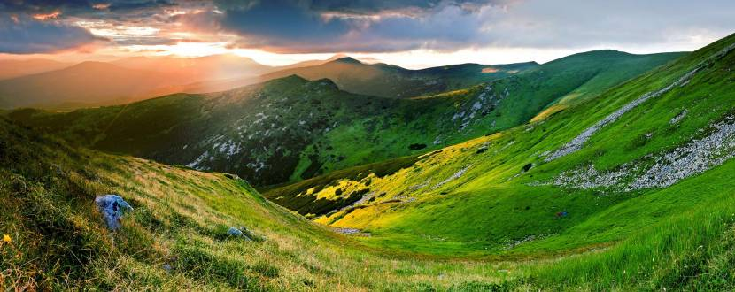
Земля — планета унікальна. Саме тут створені неповторні умови для бурхливого розквіту життя. Жодна інша планета нашої Сонячної системи не може похвалитися таким різноманіттям форм життя і таким сприятливим кліматом, як Земля.

Slide 5
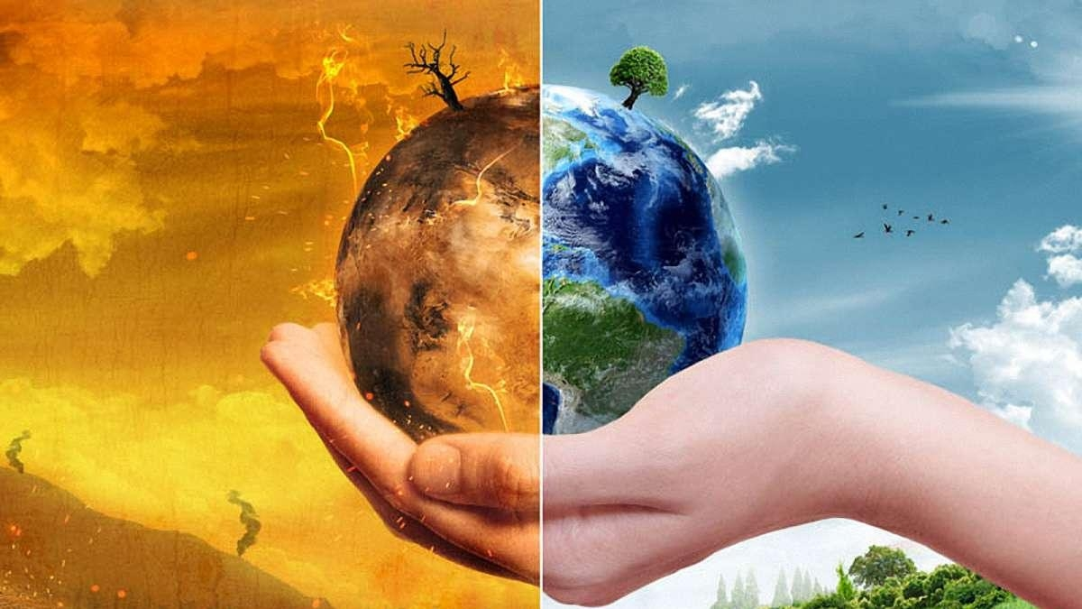
Та часто люди не замислюються над майбутнім нашої планети.
15 найважливіших екологічних проблем нашої планети.
Забруднення
На очищення забрудненого повітря, води і ґрунту знадобляться мільйони років. Найголовніші забруднювачі – промисловість та моторний транспорт. Повітря забруднюють промислові об’єкти, які викидають в атмосферу різні гази і токсини, а також використання природного палива. Воду і ґрунт забруднюють розливи нафти, кислотні дощі, нітрати, пластик, міські стоки, промислові відходи.

Slide 6
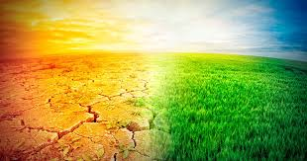
2. Глобальне потепління
В ході людської діяльності в атмосферу викидаються парникові гази,
які призводять до парникового ефекту (діоксид вуглецю, метан,
закис азоту, гідрофторвуглецеві сполуки, перфторвуглецеві сполуки,
гексафторид сірки). Внаслідок цього відбувається зростання
температури океанів та поверхні Землі, танення полярних шапок,
підвищення рівня моря, а також аномальні опади, такі як несподівані
повені, надмірний сніг або опустелювання земель.

Slide 7
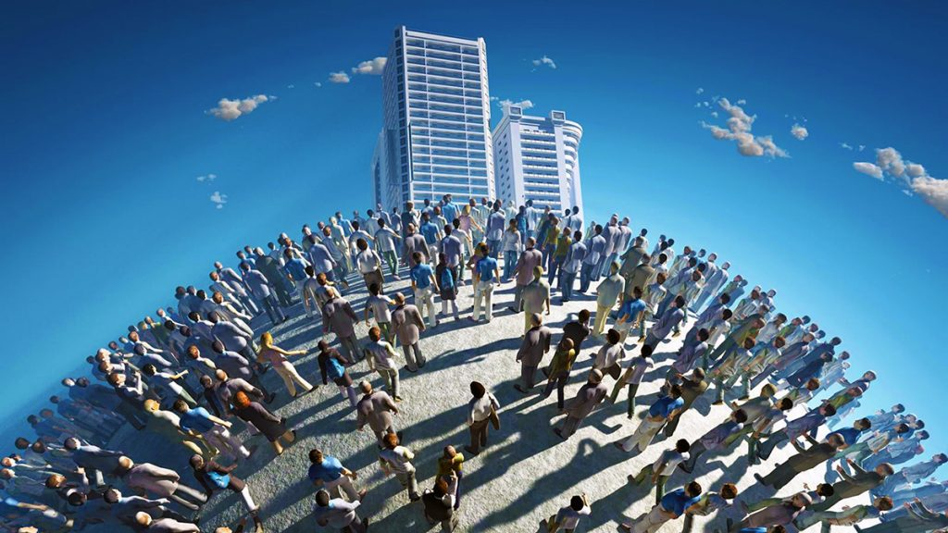
Перенаселення
Вибухове зростання кількості населення у найменш розвинених країнах викликає напружену ситуацію з ресурсами, нестачу води, палива, продуктів харчування. Інтенсивне сільське господарство через використання хімічних добрив, пестицидів та інсектицидів теж додає шкоди навколишньому середовищу

Slide 8
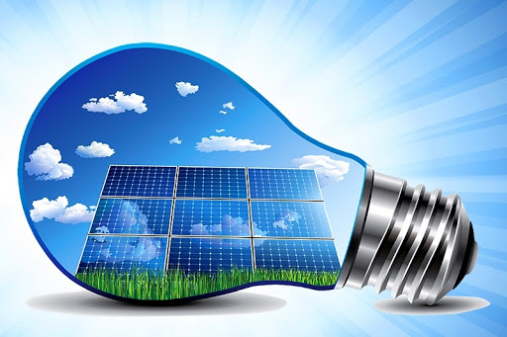
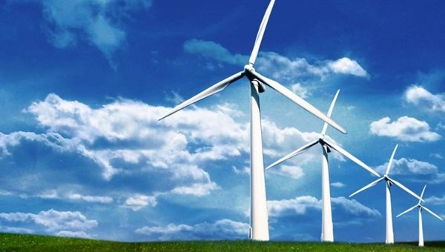
Деградація природних ресурсів
Споживання викопного палива призводить до викидів парникових газів, що є причиною глобального потепління та зміни клімату. Сьогодні перехід на відновлювані джерела енергії, такі як сонячна енергія, вітер, біогаз та геотермальна енергія, стає все більш популярним і економічно вигідним.

Slide 9
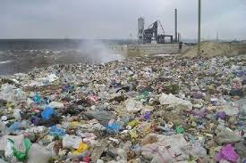
Утилізація відходів
Надмірне споживання ресурсів та створення пластмас (штучно створених матеріалів на основі синтетичних або природних полімерів) створюють глобальну кризу переробки сміття. Розвинені країни скидають свої відходи в океани або відправляють у менш розвинені країни. Робота з ядерними відходами також несе величезну загрозу для здоров’я людей

Slide 10
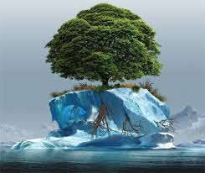
Зміна клімату
Глобальне потепління має різні шкідливі наслідки: танення полярного льоду, поява нових захворювань, почастішання повеней, зміна пір року та погодного сценарію загалом.

Slide 11
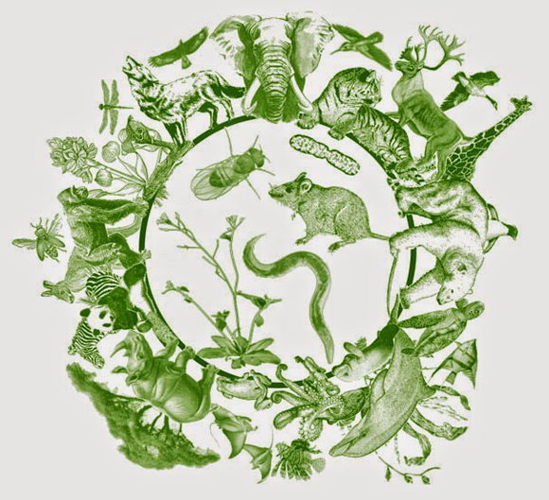
Втрата біорізноманіття
Діяльність людини призводить до вимирання цілих видів, зникнення їхнього середовища існування та втрати біорізноманіття. Екосистеми, що утворювалися протягом мільйонів років, знаходяться під загрозою, коли будь-який вид популяції зникає і баланс порушується.

Slide 12
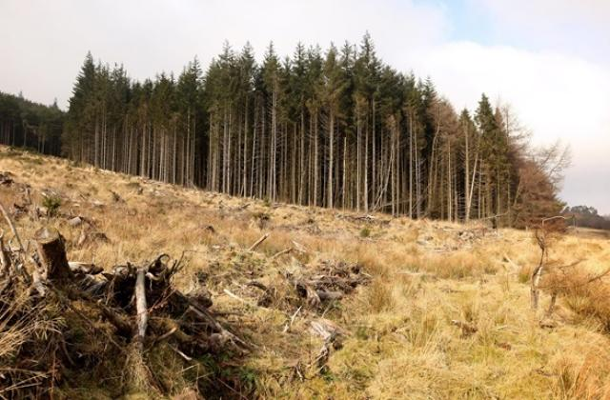
Знищення лісів
На даний час ліси покривають 30% території суші, але щорічно ця площа скорочується. Дерева є природними поглиначами вуглекислого газу, утворюють свіжий кисень, а також допомагають регулювати температуру та кількість опадів. Вирубка лісу означає знищення зеленого покриву, аби зробити землю придатною для житлового, промислового або комерційного використання.

Slide 13
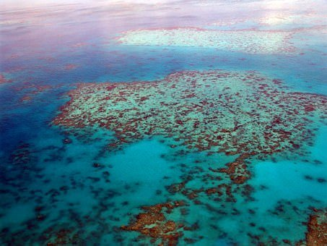
Закислення океану
Разом із глобальним потеплінням, цей процес є антропогенним явищем, а саме наслідком надмірного рівня СО2, 25% якого виробляють люди. Закислення океану зростало протягом останніх 250 років, але до 2100 року воно може збільшитись на 150%. Головний шкідливий вплив припадає на живі організми з раковинами із вуглекислого кальцію. Окислення погіршує їхню здатність утворювати раковини. Оскільки ці організми є основою харчових ланцюгів, в майбутньому наслідки можуть проявитися у морських тварин і людей.

Slide 14
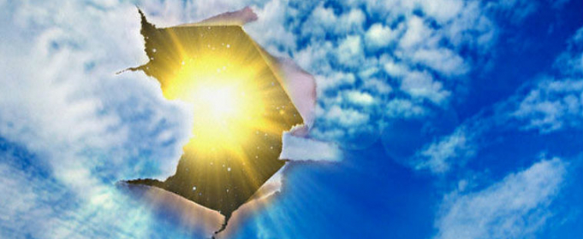
Виснаження озонового шару
Озоновий шар – це невидимий захист планети від сонячної радіації, яка шкодить рослинам і тваринам та викликає зростання числа ракових захворювань шкіри у людей. Зменшення концентрації озонового шару пояснюється руйнуванням молекул озону в реакціях із різними речовинами антропогенного і природного походження (хлором та бромидом). Потрапляючи в атмосферу, ці токсичні гази створюють діру в озоновому шарі – локальний спад концентрації озону в стратосфері на 10–40%. Найбільша діра знаходиться над Антарктикою.

Slide 15
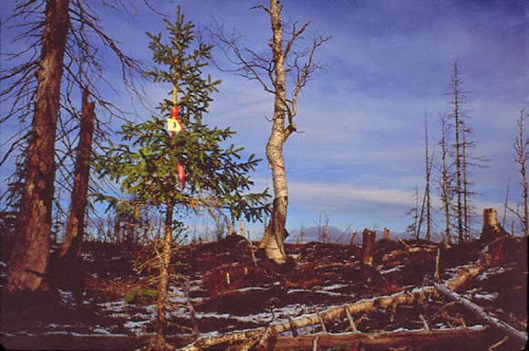
Кислотні дощі
Це усі види метеорологічних опадів (дощ, сніг, дощ зі снігом, туман, град), кислотність яких вища від нормальної (pH ˃ 5,6). З кінця ХХ століття кислотні дощі випадають у країнах Європи, Північної Америки, Азії і Латинської Америки. Їх спричинюють сполуки сірки і азоту внаслідок спалення викопного палива, виверження вулканів, гниття рослин. Кислотні опади ушкоджують будівлі, пам’ятники культури, ліси, врожаї багатьох сільськогосподарських культур, погіршують стан ґрунтів і водних екосистем.

Slide 16
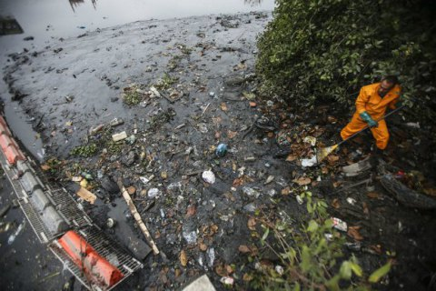
Забруднення води
Чиста питна вода стає все більш цінним ресурсом, за який борються люди. Це політична і економічна проблема, яка вимагає вирішення на рівні урядів країн. Крім того, розвиток промисловості продовжує забруднювати річки і океани токсичними речовинами, які несуть загрозу для здоров’я населення планети.

Slide 17
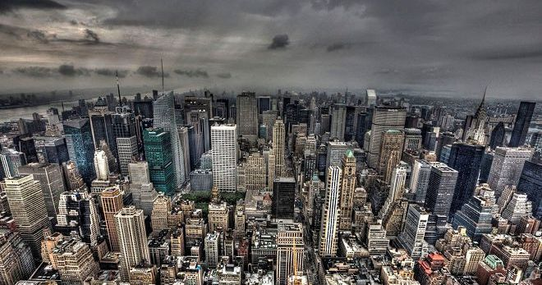
Урбанізація
Неконтрольоване розростання міст означає міграцію населення з густозаселених територій на малозаселені, що призводить до поширення міста на все більшу кількість сільських земель. Розростання міст призводить до невідворотної зміни природного середовища, витіснення флори та фауни, деградації земель, збільшення трафіку із збільшенням шкідливих викидів в атмосферу та проблем охорони здоров’я.

Slide 18
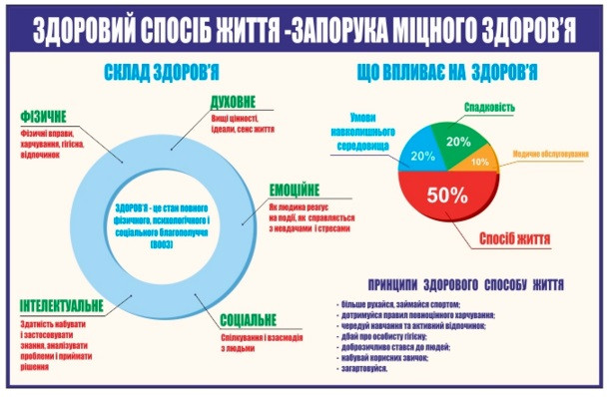
Проблеми громадського здоров’я
Існуючі екологічні проблеми представляють великий ризик для здоров’я живих організмів. Брудна вода становить найбільшу загрозу якості життя та здоров’я населення. Стоки до річок містять токсини, хімікати та хвороботворні бактерії. Високі температури сприяють поширенню інфекційних захворювань.

Slide 19
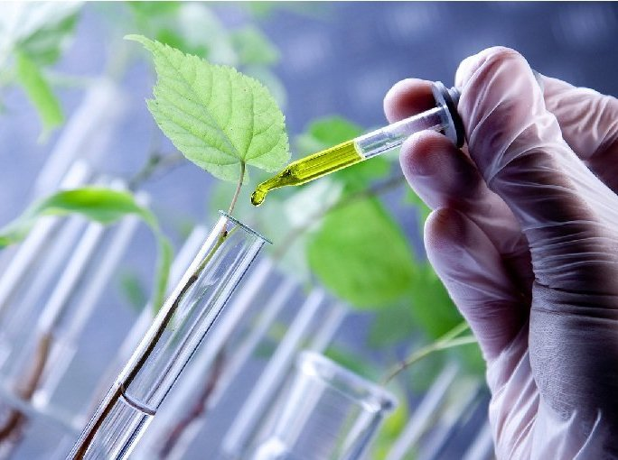
Генетична інженерія
Молекулярна біологія дозволяє змінювати молекулярну взаємодію основних біологічних молекул у клітині та поза нею, утворюючі нові варіанти живих систем, які не виникли в ході природної еволюції. Генетична модифікація їжі може викликати серйозні екологічні проблеми у дикій природі. Наприклад, трансгенні рослини, через їхню токсичність або алергенність стануть прямою загрозою для людини, домашніх та диких тварин.

Slide 20
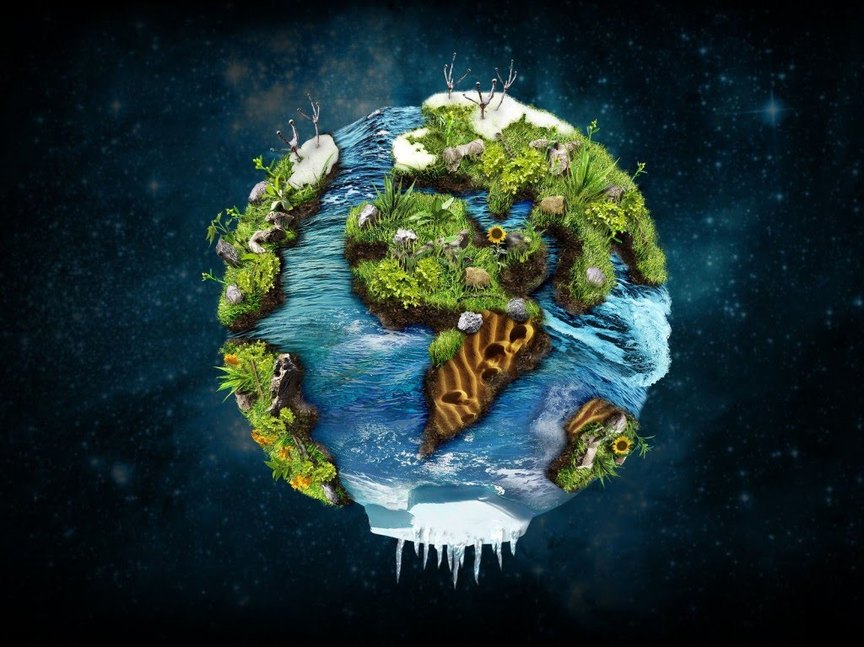
Земля – третя планета від Сонця, єдина планета, на якій є життя і цивілізація.
Але людина, не задумуючись, почала нищити свій рідний дім.
• Де були ліси – там гола земля…
• Де були зелені луги – тепер пустелі…

Slide 21
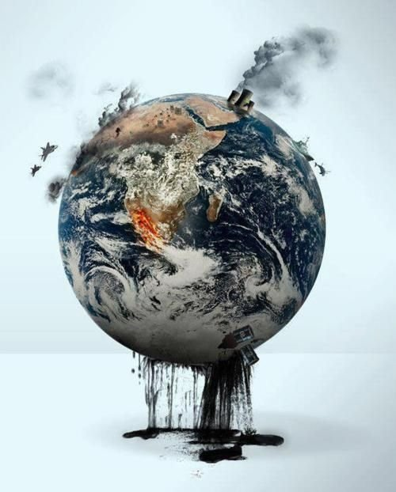
Людство зробило три великі «подарунки» собі і своїй планеті…
- Перший подарунок – парниковий ефект…
- Другий подарунок – кислотні дощі…
- Третій подарунок – озонова діра…

Slide 22
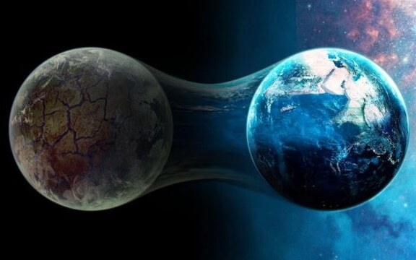
Якщо нічого не змінювати, то до 2050 року, щоб задовольнити всі наші потреби, нам знадобиться інша планета.

Slide 23
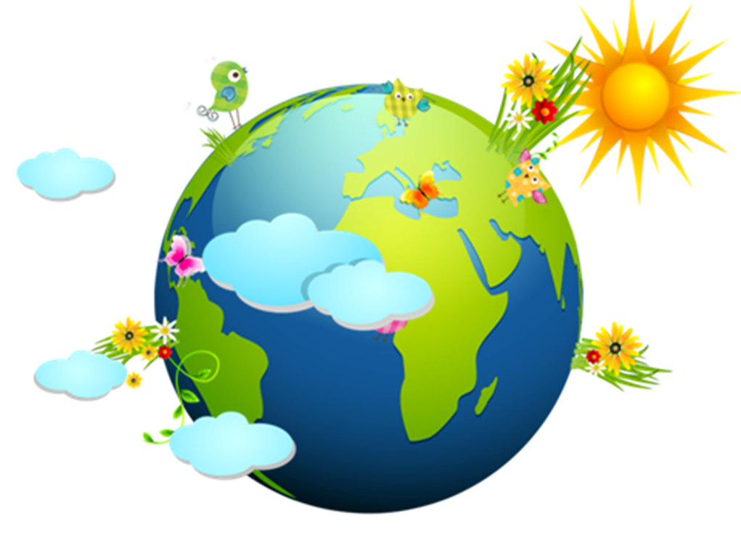

Slide 24
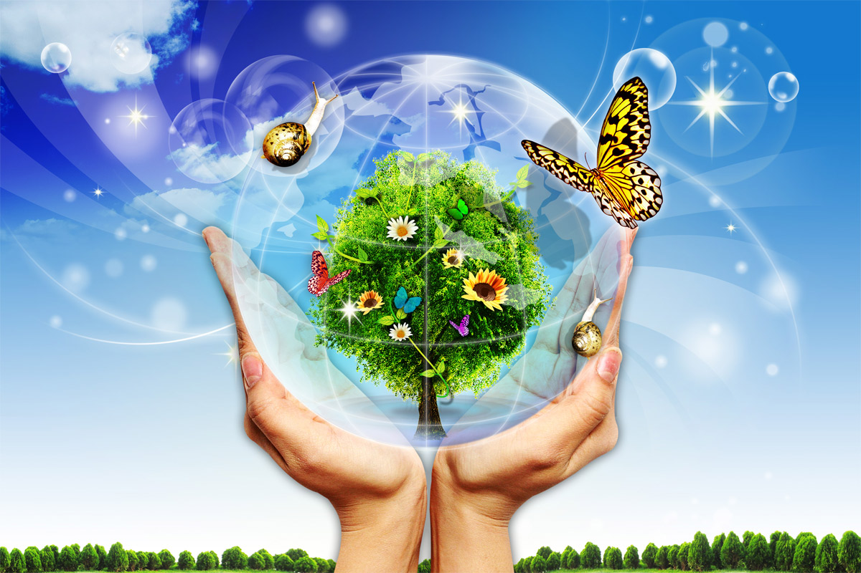
Пам'ятаймо, що Земля — це неоціненний дар, подарований нам природою, це — наш спільний дім, тож берегти її — наш священний обов'язок.

Slide 26
